Slide 1
I CANTI POPOLARI DI
MONTEFORTE IRPINO

Slide 2
La professoressa Storti Tiziana ci ha assegnato una ricerca sui canti popolari di Monteforte e noi l’abbiamo realizzata facendo delle interviste a gente che abita a Monteforte da ormai molto tempo e delle riflessioni nostre su questi canti.
Dato che Monteforte è un piccolo paesino non ci sono molti canti e ce ne sono ancora meno documentati.

Slide 3
Oggi abbiamo voluto parlare dei canti popolari di
Monteforte irpino
scrivendo cosa sono,
cosa rappresentano e aggiungendo dei nostri pareri.

Slide 4
DEFINIZIONE DI CANTI POPOLARI
I canti popolari sono melodie provenienti dal popolo (il significato è sicuramente generico, in quanto vuol significare anche una melodia molto conosciuta). Noi crediamo che la musica popolare susciti un certo interesse da parte di molte persone poiché non sono le solite melodie molto elaborate bensì con un semplice ritmo e testo abbastanza confidenziale. Spesso una linea melodica può avere diversi testi o lo stesso testo può essere stato adattato a diverse melodie.

Slide 5

Abbiamo intervistato alcune persone sui canti popolari di Monteforte Irpino.
*La prima intervista l’abbiamo fatta al signor Luigi che abita a Monteforte da molto tempo:
“Dunque, prima si facevano tanti canti popolari…e ci si riuniva tutti insieme maggiormente quando c’erano i raccolti del mais, allora chi con la fisarmonica, chi con la chitarra ci si riuniva nei grandi spazi delle campagne e si facevano tutti insieme questi canti popolari come “Michele e mà”, “Iuccetella”, “Mamma Rosa”, “La campagnola” e tanti altri…il divertimento di allora era quello rispetto ai giorni nostri.”

Slide 6
*La seconda alla signora Raffaela Iantosca di 77 anni che abitava a Monteforte da quando era piccola per poi trasferirsi a Napoli:
“Io mi ricordo che quando ero bambina andavo sempre nella campagna di mio zio con tutti i suoi vicini per cantare dei canti popolari, l’unico di cui rammento il motivo è: “Simm Iut e simm venut”. Purtroppo mi sono trasferita a Napoli quando avevo solo 13 anni e non conosco molti altri canti.”

Slide 7
Report
Le persone dai 50 agli 80 anni hanno vissuto di più questo periodo e Monteforte dal 2013 ha avuto una popolazione molto giovane perciò le persone anziane non sono molte.

Slide 8
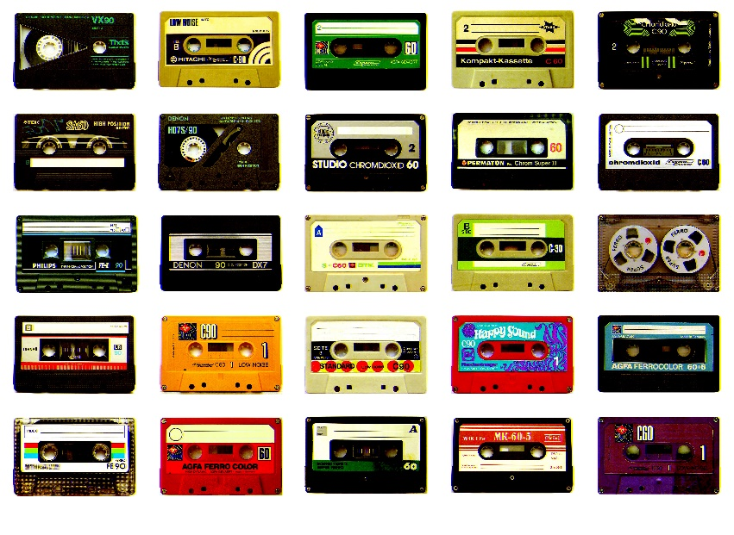
Come abbiamo sentito, alle persone che abbiamo intervistato, manca molto riunirsi per festeggiare le feste paesane e divertirsi con questi canti.
Facendo una più approfondita ricerca abbiamo scoperto molti altri canti come NINNA NANNA (canto corale di voci miste cantato molto durante la festa dell’uva) e MAMMA MIA SON STUFA (cantata in varie occasioni).

Slide 9


Abbiamo intervistato inoltre molti dei nostri nonni e facendo un riassunto delle risposte alle nostre domande abbiamo dedotto che: Quando i nostri nonni erano giovani partecipavano quasi sempre alle feste di paese e molti di loro si spostavano in diversi posti apposta per partecipare a questi eventi…di solito questi canti venivano cantati in occasione di sagre, festival, feste di particolari Santi e molte altre.

Slide 10

Alla fine abbiamo fatto alcune riflessioni chiedendoci come sarebbe una qualsiasi festa di paese con l’aggiunta di canti popolari dell’epoca…secondo noi sarebbe molto più divertente parteciparvi e perché al giorno d’oggi è difficile trovare qualche canto comune al di fuori dei balli di gruppo estivi!

Slide 11
MARIA CARMELA
MELILLO
VALENTINA
AMENDOLA
Classe 2^C
Insegnante : Tiziana Storti
a. s. 2015/2016

